Slide 1
Rozšírenie národného etalónu dozimetrických veličín žiarenia gama o beta dozimetriu Zabezpečenie metrologickej nadväznosti dozimetrických veličín žiarenia beta v SR
Mgr. Stanislav Sandtner
Slovenský metrologický ústav
Karloveská 63
842 55 Bratislava

Slide 2
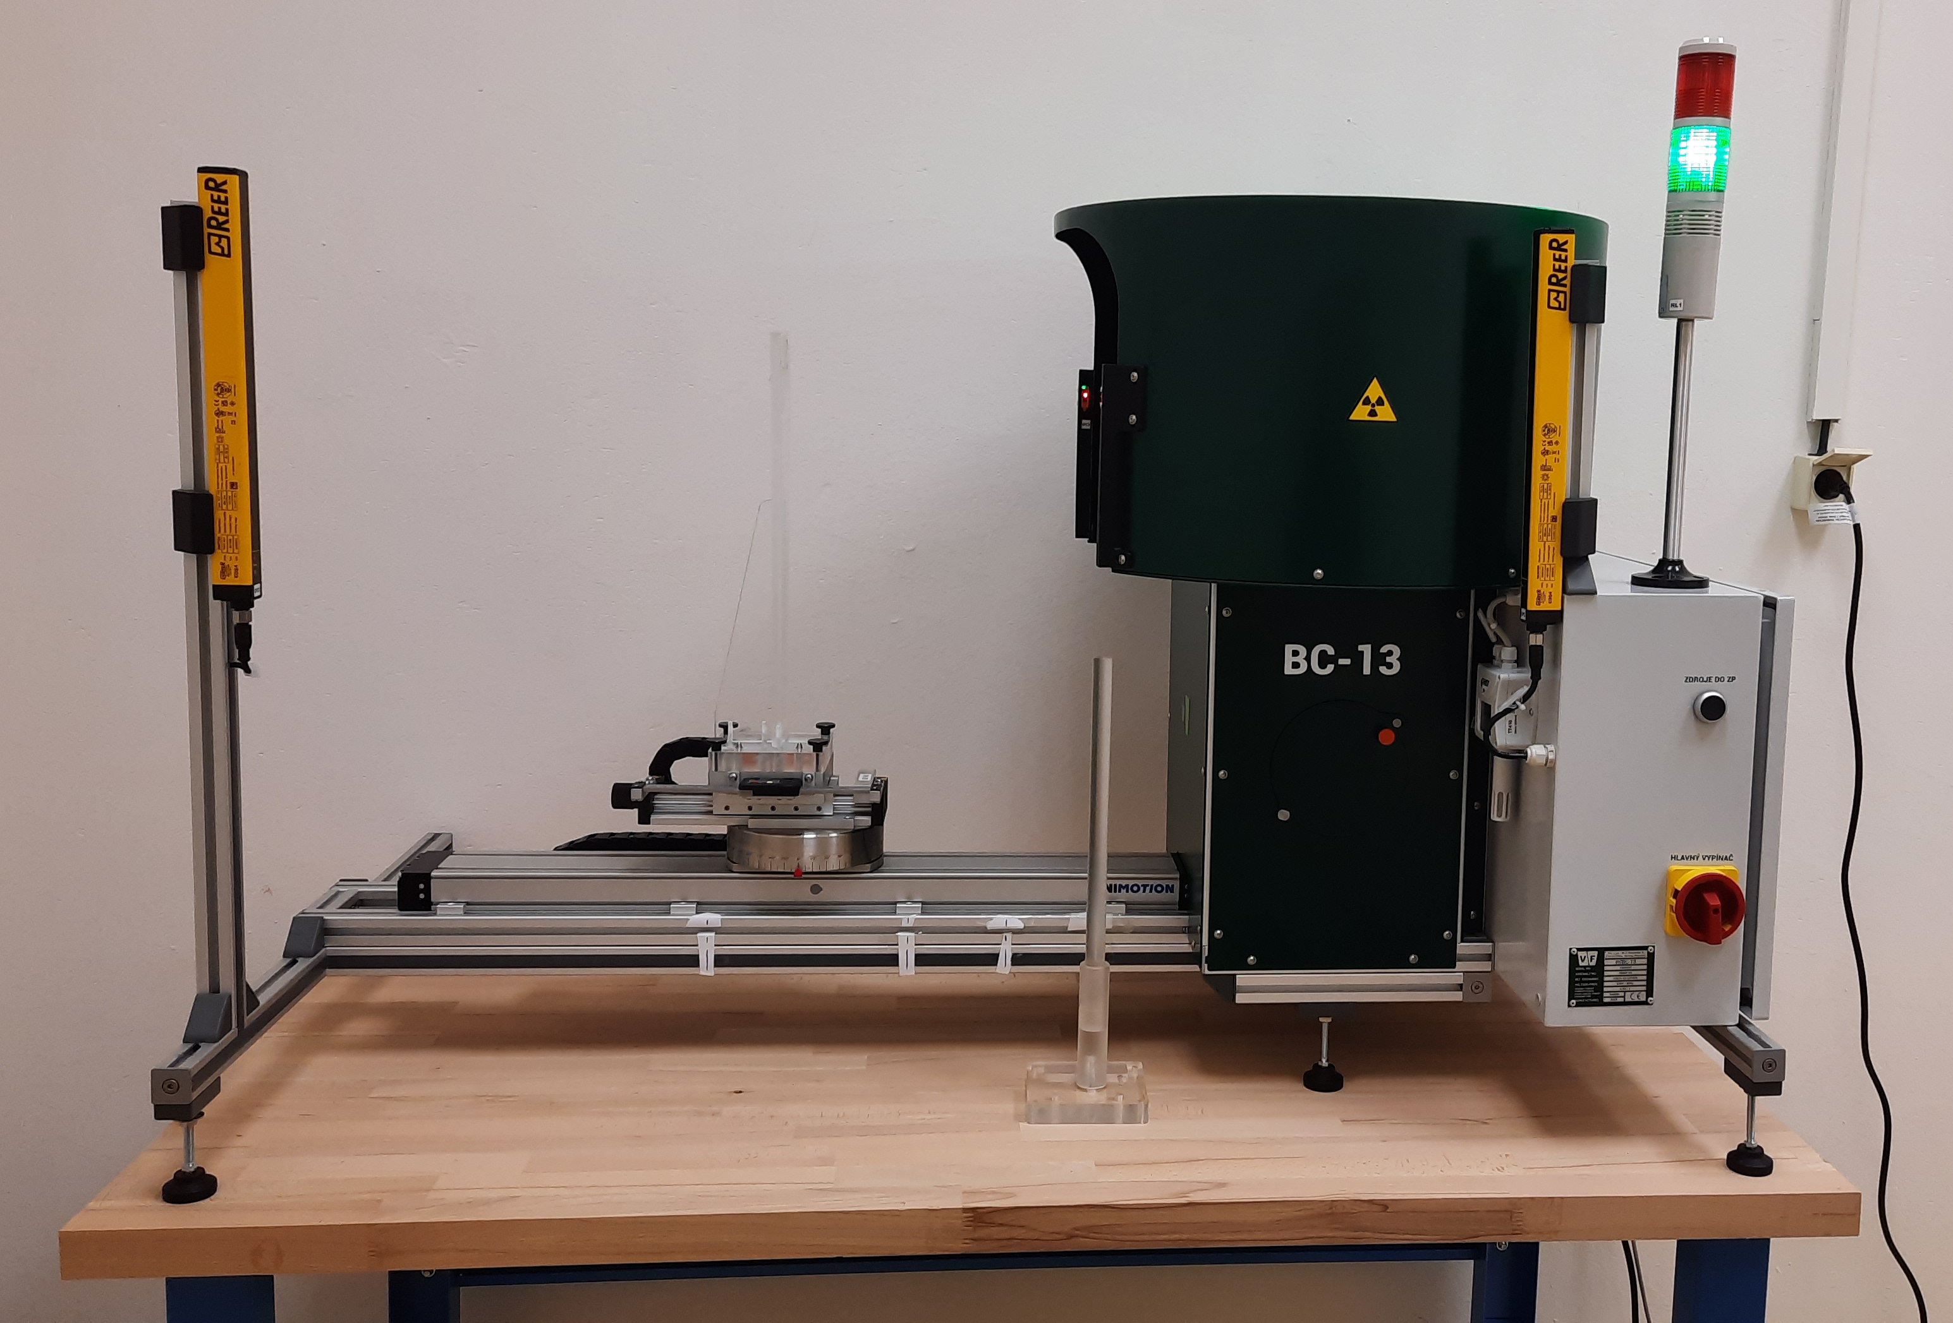
Lavica BC-13
Tri zdroje žiarenia beta: ¹⁴⁷Pm; ⁸⁵Kr a ⁹⁰Sr s nadväznosťou na primárny etalón PTB
Vzdialenosť od zdroja 11 cm až 50 cm
Rotácia okolo vlastnej osi
PMMA doskový a prstový fantóm

Slide 3
Výpočet príkonu absorbovanej dávky
$$\dot{D_{t}}(d)=\left[{\dot{D_{t}}(0,07)}_{beta}∗T\left(d\right)∗c_{abs}(d)+ {\dot{D_{t}}}_{phot}\right]∗k_{de}$$
${\dot{D_{t}}(0,07)}_{beta}$ = príkon absorbovanej dávky beta žiarenia v hĺbke 0,07 mm
T(d) = Transmisný faktor
$c_{abs}(d)$ = Korekcia na hustotu vzduchu
${\dot{D_{t}}}_{phot}$ = Príspevok príkonu absorbovanej dávky gama žiarenia
k_{de} = korekcia na rádioaktívnu premenu

Slide 4
Ďakujem za pozornosť.

